Slide 1
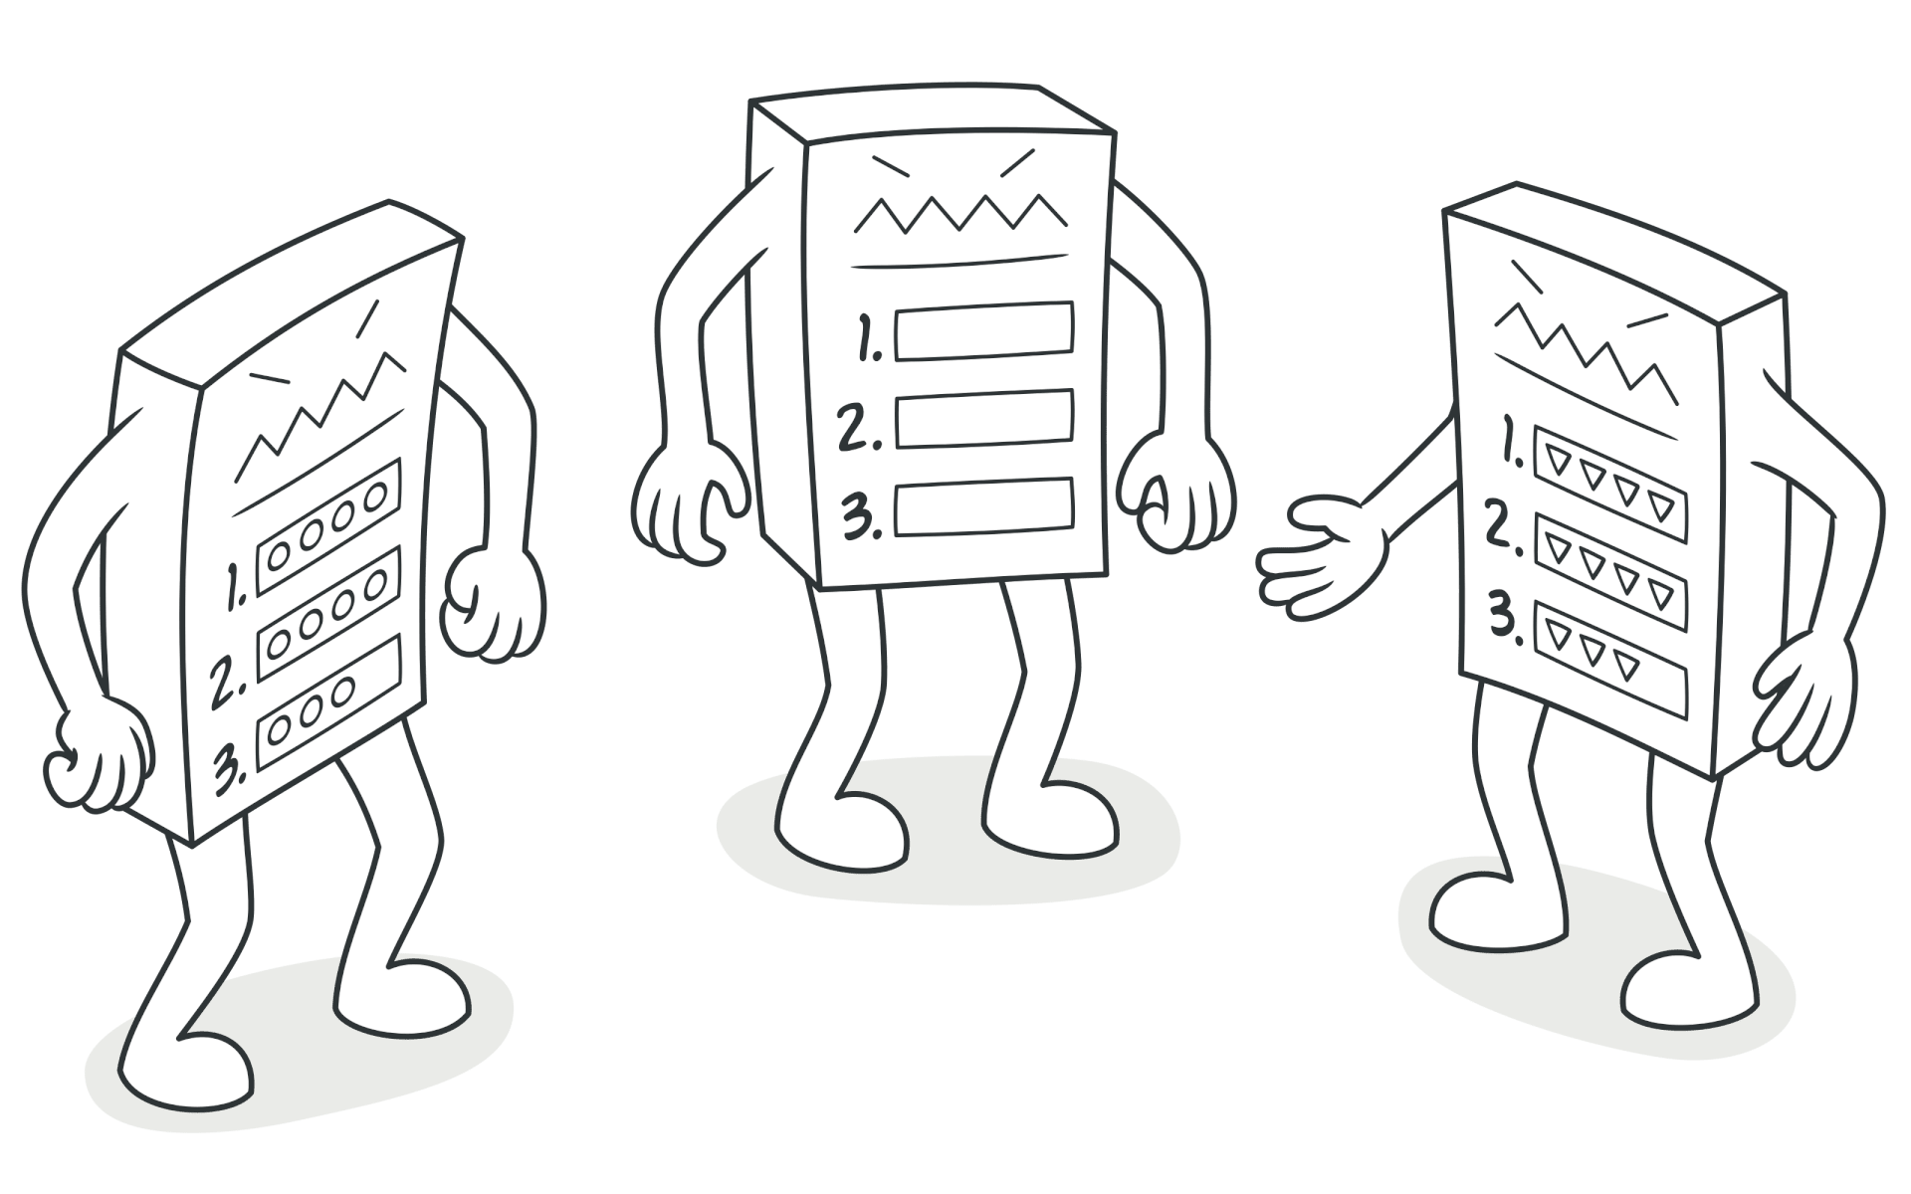
Mẫu Template Method
Nhóm 09
Mẫu thiết kế Template Method, thuộc nhóm Behavior Patterns, định nghĩa bộ khung của một thuật toán trong một phương thức, trì hoãn một số bước cho các lớp con. Template method cho phép các lớp con xác định lại các bước nhất định của thuật toán mà không thay đổi cấu trúc của thuật toán.

Slide 2


Trường hợp sử dụng
Thuật toán có các bước chung nhưng chi tiết thực hiện khác nhau: Khi bạn có một thuật toán bao gồm các bước chung nhưng cách thực hiện chi tiết của các bước này có thể khác nhau ở các lớp con.
Ví dụ: Thuật toán sắp xếp có các bước chung như so sánh, hoán đổi nhưng cách thực hiện so sánh có thể khác nhau giữa các thuật toán sắp xếp (bubble sort, insertion sort, quicksort, v.v.).
Mẫu Template Method không nên sử dụng khi:
Thuật toán không có các bước chung.
Cấu trúc thuật toán cần thay đổi thường xuyên.

Slide 3
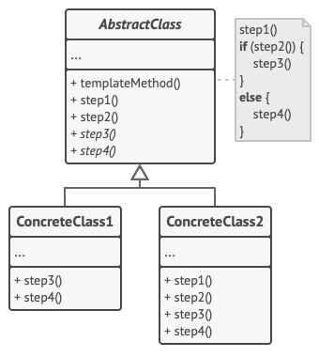
Cấu trúc mẫu
Abstract Class: Khai báo các phương thức như các bước riêng lẻ của một thuật toán, đồng thời cũng khai báo một phương thức template đặc biệt. Phương thức template này sẽ gọi các phương thức (bước) khác theo một trình tự xác định. Các phương thức (bước) này có thể được khai báo theo hai dạng trừu tượng hoặc triển khai mặc định.
Concrete Classes: Có thể ghi đè tất cả các bước của thuật toán, nhưng không thể ghi đè chính phương thức template.

Slide 4
Các bước triển khai
Phân tích thuật toán, chia nó thành các bước. Xem xét bước nào là chung cho tất cả lớp con và bước nào luôn là duy nhất.
Tạo lớp cơ sở trừu tượng và khai báo phương thức mẫu và một tập hợp các phương thức trừu tượng hoặc cài đặt mặc định đại diện cho các bước của thuật toán. Phác thảo cấu trúc của thuật toán trong phương thức mẫu bằng cách thực hiện các bước tương ứng. Thêm keyword final cho phương thức mẫu để ngăn các lớp con ghi đè lên nó.
Đối với mỗi biến thể của thuật toán, tạo một lớp con cụ thể mới. Nó phải triển khai tất cả các bước trừu tượng, nhưng cũng có thể ghi đè lên một số trong số các bước đã được cài đặt sẵn một cách tùy chọn.

Slide 5
Ví dụ minh họa
Ví dụ minh họa nằm trong folder “TemplateMethodExample”

Slide 6
Ưu/Nhược điểm
Lợi:
Cho phép mở rộng ghi đè một số bước trong giải thuật mà không ảnh hưởng đến các bước cố định khác.
Các bước cố định của thuật toán được tái sử dụng ở lớp trừu tượng cơ sở.
Hại:
Not fully customizable, extendable.
Thuật toán càng nhiều bước trừu tượng, càng nhiều code để triển khai, càng khó maintain.

Slide 7
Liên hệ mẫu Strategy
Template Method | Strategy
Sử dụng inheritance để mở rộng các bước method trừu tượng trong thuật toán. | Sử dụng composition để mở rộng các bước object trừu tượng trong thuật toán.
Hoạt động ở type/class level nên static, chỉ có thể thay đổi các bước giải thuật trừu tượng ở compile time. | Hoạt động ở value/object level nên dynamic, có thể thay đổi các bước giải thuật trừu tượng ở compile time lẫn run time.

Slide 8
Liên hệ mẫu Factory Method
Factory Method là biến thể đặc biệt của Template Method, đồng thời, mỗi bước method trừu tượng trong Abstract Class của Template Method chính là một Factory Method.

